Slide 1

Chào mừng các em đến với tiết Tập đọc

Slide 2

KHỞI ĐỘNG

Slide 3

Đọc đoạn 1 và 2
Hãy giới thiệu cách chơi kéo co ở làng Hữu Trấp?
Đọc đoạn 3
Hãy cho biết cách chơi kéo co ở làng Tích Sơn có gì đặc biệt ?

Slide 4
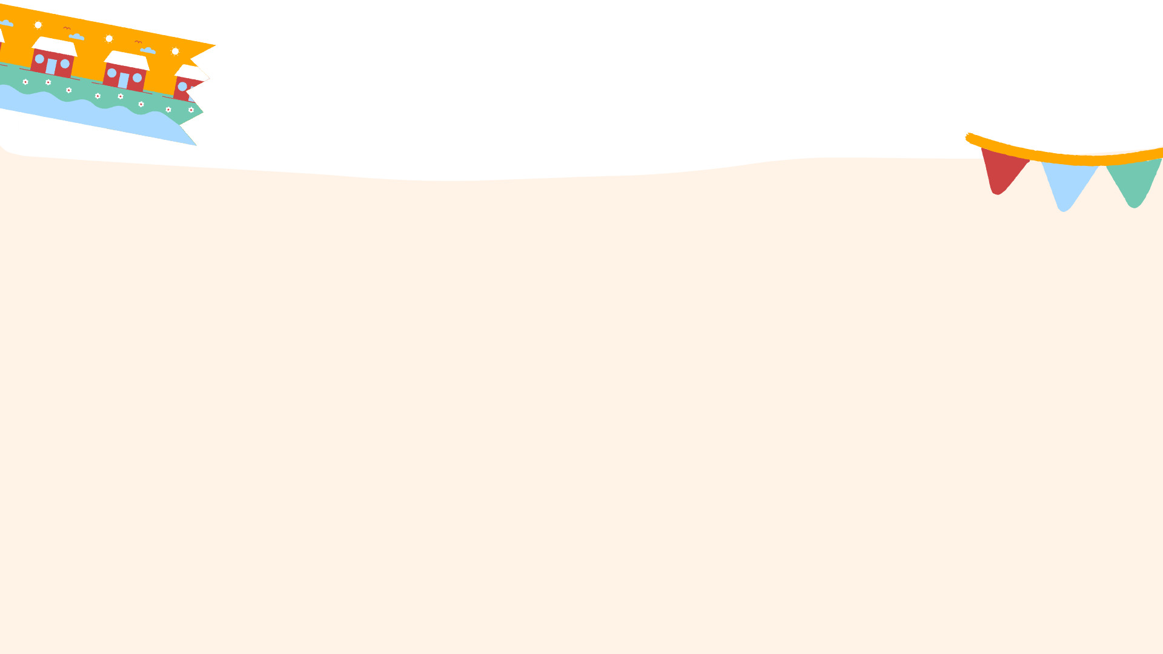
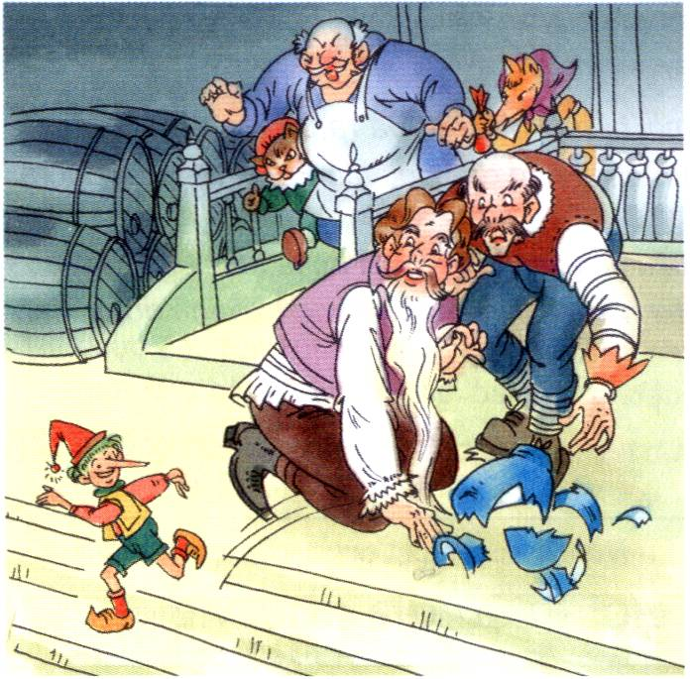
Bức tranh vẽ cảnh gì?

Slide 5
KHÁM PHÁ

Slide 6


Thứ tư ngày 21 tháng 12 năm 2022
Tập đọc
Trong quán ăn “Ba cá bống”
A –lếch-xây Tôn-xtôi
SGK
Trang 158

Slide 7

YÊU CẦU CẦN ĐẠT
- Hiểu từ khó trong bài và ý nghĩa bài.
- Đọc lưu loát toàn bài, phát âm đúng từ tên riêng nước ngoài, ngắt nghỉ hơi hợp lý, chậm rãi, nhẹ nhàng, đọc đúng giọng nhân vật.
- Đọc diễn cảm toàn bài.

Slide 8

Luyện đọc

Slide 9
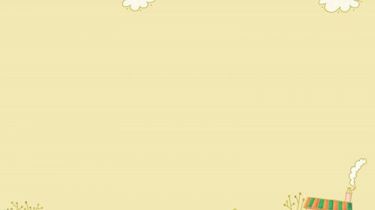
Trong quán ăn “Ba cá bống”
Bu - ra - ti - nô là một chú bé bằng gỗ. Chú có cái mũi rất dài. Chú người gỗ được bác rùa tốt bụng Tóoc - ti - la tặng cho chiếc chìa khóa vàng để mở một kho báu. Nhưng kho báu ấy ở đâu? Bu-ra-ti-nô tìm cách moi điều bí mật ấy ở chính những kẻ độc ác đang tìm bắt chú hòng đoạt chiếc chìa khóa quý giá.
Biết là ba - ra - ha và Đu - rê - ma sẽ vào quán “ Ba cá bống”, chú chui vào một cái bình bằng đất đặt trên bàn ăn, ngồi im thin thít.
Ba-ra-ba uống rượu đã say. Vừa hơ bộ râu, lão vừa nói:
- Bắt được thằng người gỗ, ta sẽ tống nó vào cái lò sưởi này.
Bu - ra - ti - nô hét lên:
- Ba-ra-ba ! Kho báu ở đâu, nói ngay!
Ba-ra-ba giật mình nhìn Đu - rê - ma. Đu - rê – ma vốn mê tín, lại nốc lắm rượu nên sợ tái xanh cả mặt. Thấy thế, Ba-ra-ba cũng hoảng, răng đánh vào nhau lập cập.
Cái tiếng bí mật trong bình lại hét lên:
- Nói mau!
Ba-ra-ba ấp úng:
Ở … sau bức tr … anh trong nhà bác Các - lô ạ.

Slide 10
Vừa lúc ấy, gã chủ quán dẫn cáo A-li-xa và mèo A-di-li-ô vào. Cáo lễ phép ngả mũ chào rồi nói:
Ngài cho chúng cháu mươi đồng tiền vàng chúng cháu xin nộp ngay thằng người gỗ ấy .
Lão Ba-ra-ba luồn tay vào túi , móc ra mười đồng .
Cáo đếm đi đếm lại mãi, rồi thở dài đưa cho mèo một nửa .Nó lấy chân trỏ vào cái bình :
- Nó ở ngay dưới mũi ngài đây.
Lão Ba-ra-ba vớ lấy cái bình , nép bốp xuống sàn lát đá .Bu-ra-ti-nô bò lổm ngổm giữa những mảng bình. Thừa dịp mọi người đang há hốc mồm ngơ ngác, chú lao ra ngoài, nhanh như mũi tên .

Slide 11
Bài chia làm … đoạn:
3
Đoạn 1:
Từ đầu…cái lò sưởi này.
Đoạn 2:
Bu-ra-ti-nô hét lên… đến Các-lô ạ.
Đoạn 3:
Vừa lúc ấy… đến nhanh như mũi tên.

Slide 12
Luyện đọc
- chui
- mê tín:
- ngay dưới mũi:
- luồn
Toóc-ti-la
Bu-ra-ti-nô
Tin vào chuyện ma quỷ,
bói toán
Ba-ra-ba
Đu-rê-ma
Các-lô
A-li-xa
Ngay trước mặt
A-di-li-ô
lổm ngổm
Ngài cho chúng cháu mười đồng tiền vàng, chúng cháu xin nộp ngay thằng người gỗ ấy.
Thừa dịp mọi người đang há hốc mồm ngơ ngác, chú lao ra ngoài, nhanh như mũi tên.

Slide 13
Tìm hiểu bài

Slide 14
* Bu- ra-ti- nô cần moi bí mật gì ở lão Ba-ra-ba?
- Bu-ra-ti-nô cần biết kho báu ở đâu.
Đọc đoạn 1, 2 trả lời câu hỏi:

Slide 15
Chú bé gỗ đã làm cách nào để buộc lão Ba-ra-ba phải nói ra điều bí mật?
Chú chui vào một cái bình đặt trên bàn ăn , đợi Ba-ra-ba uóng rượu say, từ trong bình thét lên “ Ba-ra-ba ! Kho báu ở đâu nói ngay!” khiến hai tên độc ác sợ xanh mặt tưởng là lời ma quỷ nên đã nói ra bí mật.

Slide 16
* Chú bé gỗ gặp điều gì nguy hiểm và đã thoát thân như thế nào?
- Cáo A-li-xa và mèo A-di-li-ô biết chú bé gỗ đang ở trong bình đất, đã báo với Ba - ra - ba để kiếm tiền. Ba-ra-ba ném bình vỡ xuống sàn vỡ tan. Bu-ra-ti-nô bò lổm ngổm giữa những mảnh bình. Thừa dịp bọn ác đang há hốc mồm ngạc nhiên, chú lao ra ngoài.

Slide 17
Những hình ảnh , chi tiết nào trong bài em cho ngộ nghĩnh và lí thú?
Em thích chi tiết Bu-ra-ti-nô chui vào chiếc bình bằng đất, ngồi im thin thít.
Em thích hình ảnh lão Ba - ra - ba uống rượu say rồi ngồi hơ bộ râu dài.
Em thích hình ảnh mọi người đang há hốc mồm nhìn Bu-ra-ti-nô lao ra ngoài.
Nhờ sự láu lỉnh, dũng cảm thông minh mà Bu-ra-ti-nô đã biết được điều bí mật ở lão Ba - ra – ba?
Nhờ trí thông minh Bu-ra-ti-nô đã biết được điều bí mật ở lão Ba-ra-ba.

Slide 18
Truyện nói lên điều gì?

Slide 19
NỘI DUNG
Nhờ trí thông minh Bu-ra-ti-nô đã biết được điều bí mật về nơi cất kho báu ở lão Ba-ra-ba.

Slide 20
Luyện đọc diễn cảm

Slide 21
Cáo lễ phép ngả mũ chào và nói:
- Ngài cho chúng cháu mười đồng tiền vàng, chúng cháu xin nộp ngay thằng người gỗ ấy.
Lão Ba-ra-ba luồn tay vào túi, móc ra mười đồng.
Cáo đếm đi đếm lại mãi, rồi thở dài đưa cho mèo một nửa. Nó lấy chân trỏ vào cái bình:
- Nó ở ngay dưới mũi ngài đây.
Lão Ba-ra-ba vớ lấy cái bình, ném bốp xuống sàn lát đá. Bu-ra-ti-nô bò lổm ngổm giữa những mảnh bình. Thừa dịp mọi người đang há hốc mồm ngơ ngác, chú lao ra ngoài, nhanh như mũi tên.

Slide 22
Cáo lễ phép ngả mũ chào và nói:
- Ngài cho chúng cháu mười đồng tiền vàng, chúng cháu xin nộp ngay thằng người gỗ ấy.
Lão Ba-ra-ba luồn tay vào túi, móc ra mười đồng.
Cáo đếm đi đếm lại mãi, rồi thở dài đưa cho mèo một nửa. Nó lấy chân trỏ vào cái bình:
- Nó ở ngay dưới mũi ngài đây.
Lão Ba-ra-ba vớ lấy cái bình, ném bốp xuống sàn lát đá. Bu-ra-ti-nô bò lổm ngổm giữa những mảnh bình. Thừa dịp mọi người đang há hốc mồm ngơ ngác, chú lao ra ngoài, nhanh như mũi tên.

Slide 23
Dặn dò
- Đọc lại bài và học thuộc nội dụng bài.
- Soạn bài sau: Rất nhiều mặt trăng

Slide 24
